Slide 1

巡游车优惠师生使用说明
0.2
北京奇华通讯有限公司
2024-08

Slide 2

1、优惠人员申请（小程序)
2、优惠人员下单（小程序）
3、异常处理
CATALOGUE
目录

Slide 3

01
优惠人员申请

Slide 4
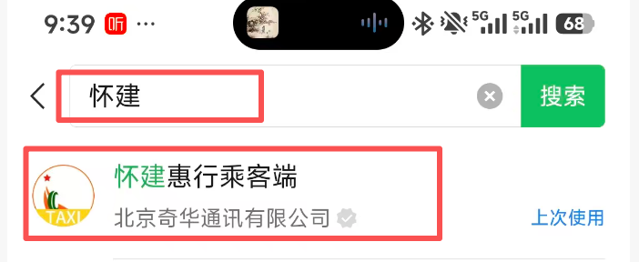
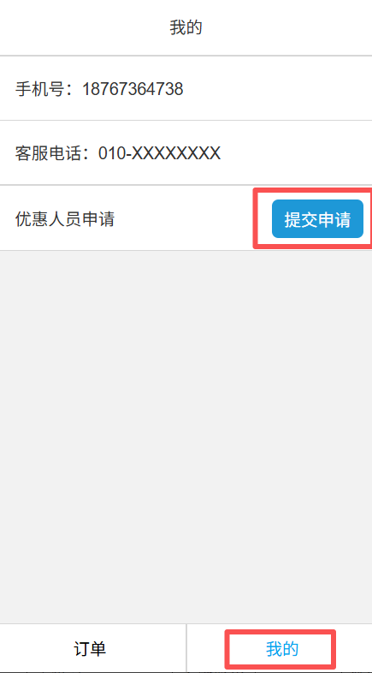
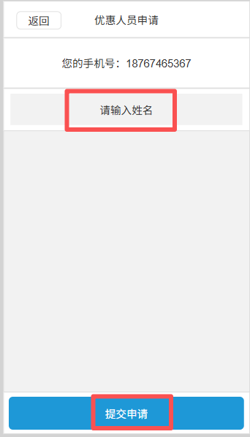
1.1优惠人员申请
01、微信小程序搜索“怀建惠行乘客端”，进入小程序.
02、点击“我的”，“提交申请”，进入申请页。
03、输入“姓名”，提交申请。

Slide 5
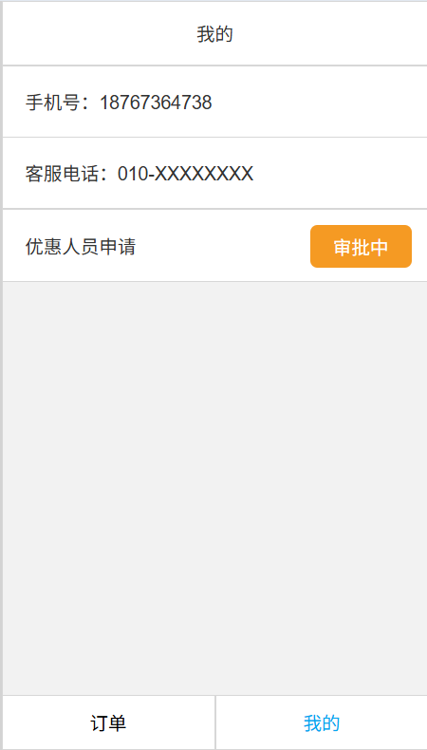
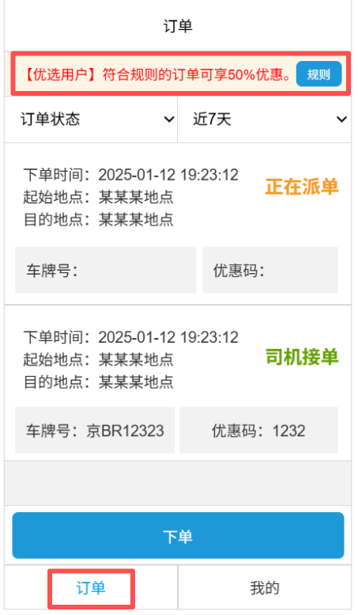
1.1优惠人员申请
04、提交申请后，进入审批中状态。
05、审批通过后，订单页面上方显示“优惠用户”标识。
06、可点击“规则”按钮查看优惠订单规则。
目前优惠规则 ：
在优惠人员名单中的用户，行程起点或终点均在怀柔区范围内，且接单车辆为指定公司“怀兴旺”出租的车辆，可享受相应优惠。所有用户累计的优惠总额每月有上限，超过优惠上限则不能继续享受优惠，先到先得。

Slide 6
02
下单

Slide 7
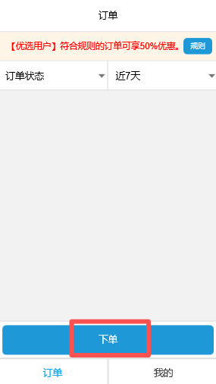
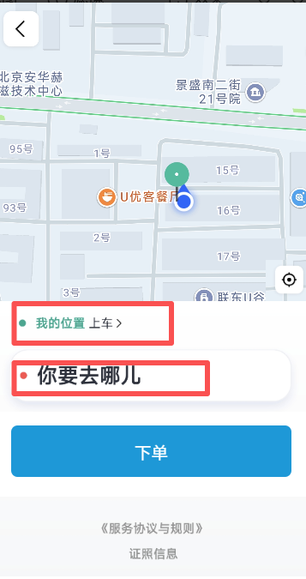
4.1下单
01、优惠人员申请通过后，进入小程序点击“下单”，进入下单页。
02、选择起始地、目的地后点击“下单”

Slide 8
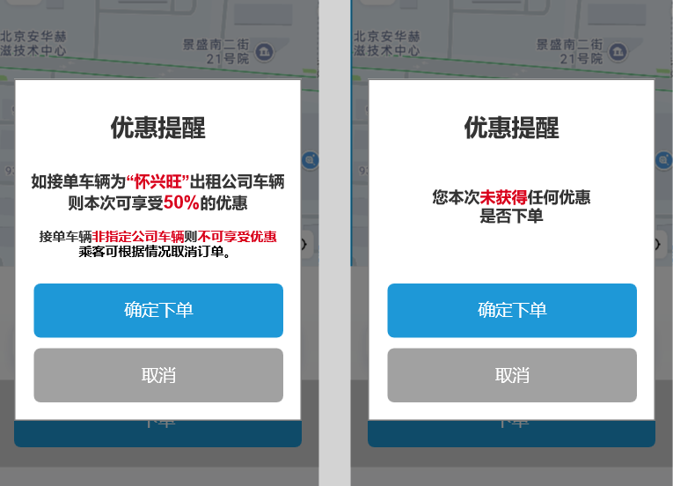
4.2优惠提示
03、弹出优惠提示:
如接单车辆为“怀兴旺”出租公司车辆
则本次可享受50%的优惠.
接单车辆非指定公司车辆则不可享受优惠
乘客可根据情况取消订单。
点击确定后可完成下单。

Slide 9
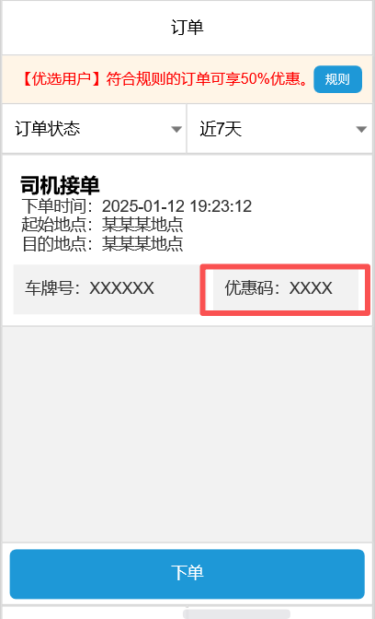
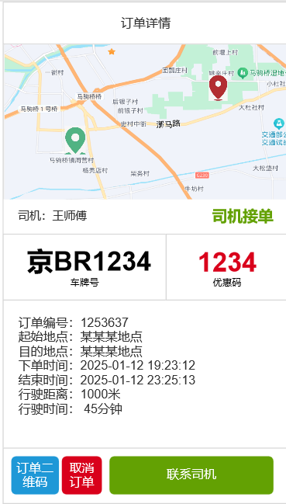
4.3下单-可优惠订单
04、订单列表显示订单状态，接单车辆如为怀兴旺车辆，则显示四位优惠码，上车后主动告知司机四位优惠码。
05、点击订单可进入详情、可取消订单、可联系司机、如司机要求展示订单二维码，可点击订单二维码进行展示。

Slide 10
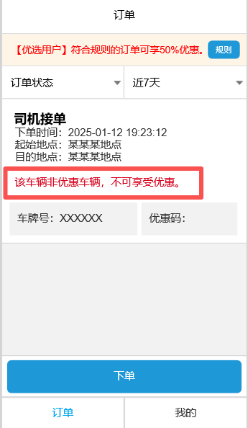
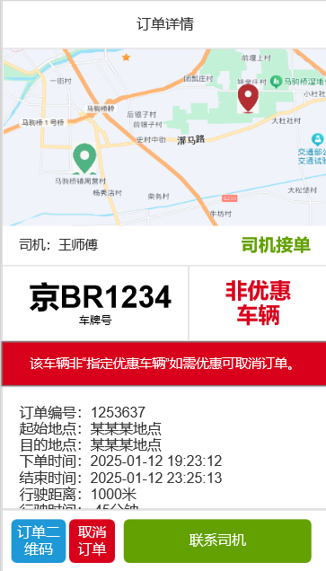
4.4下单-非优惠订单
06、如接单车辆非指定公司“怀兴旺”车辆，则列表页提示“车辆非优惠车辆，不可享受优惠”且无优惠码。订单详情页也会提示“该车辆非指定优惠车辆，如需优惠可取消订单。

Slide 11

THANKS
感谢观看

